Slide 1


Shopify Grupp projekt
Varumäkenamn:
RENT-it
Tjänst: Hyra ut gadget och fordon
WUE19: Byung Guk Kim, Matthanaporn Olsson, Raymond Jones

Slide 2


Preview sida på dator och mobil enhet
https://7c73fj8glz9yi59c-26746323018.shopifypreview.com
Lösenord = WUE19

Slide 3
Tjänstebeskrivning
Hyra gadget (apparater) och transporter!
Vi är ett nytt uthyrningsföretag som vill lyssna på ditt krav!
Vi har ett utbud på olika apparater, från drönare, skidor, skidtillbehör till personbilar med takbox!

Slide 4
Målgrupp
För elever och studenter De som har svårigheter att använda kollektivtrafik kan nytta av sig med våra fordon!
För turister De som vill leka med apparater och de som vill använda privat fordon är välkommna att använda vårt utbud!
För medlemmar (Nästa steg) De som vill hyra ut utrustningar och tjäna pengar

Slide 5

Logo
Vår logotyp ska vara lätt att komma ihåg och enkel. Vi använder elscooter som är en av våra populär produkter som symbol.

Slide 6
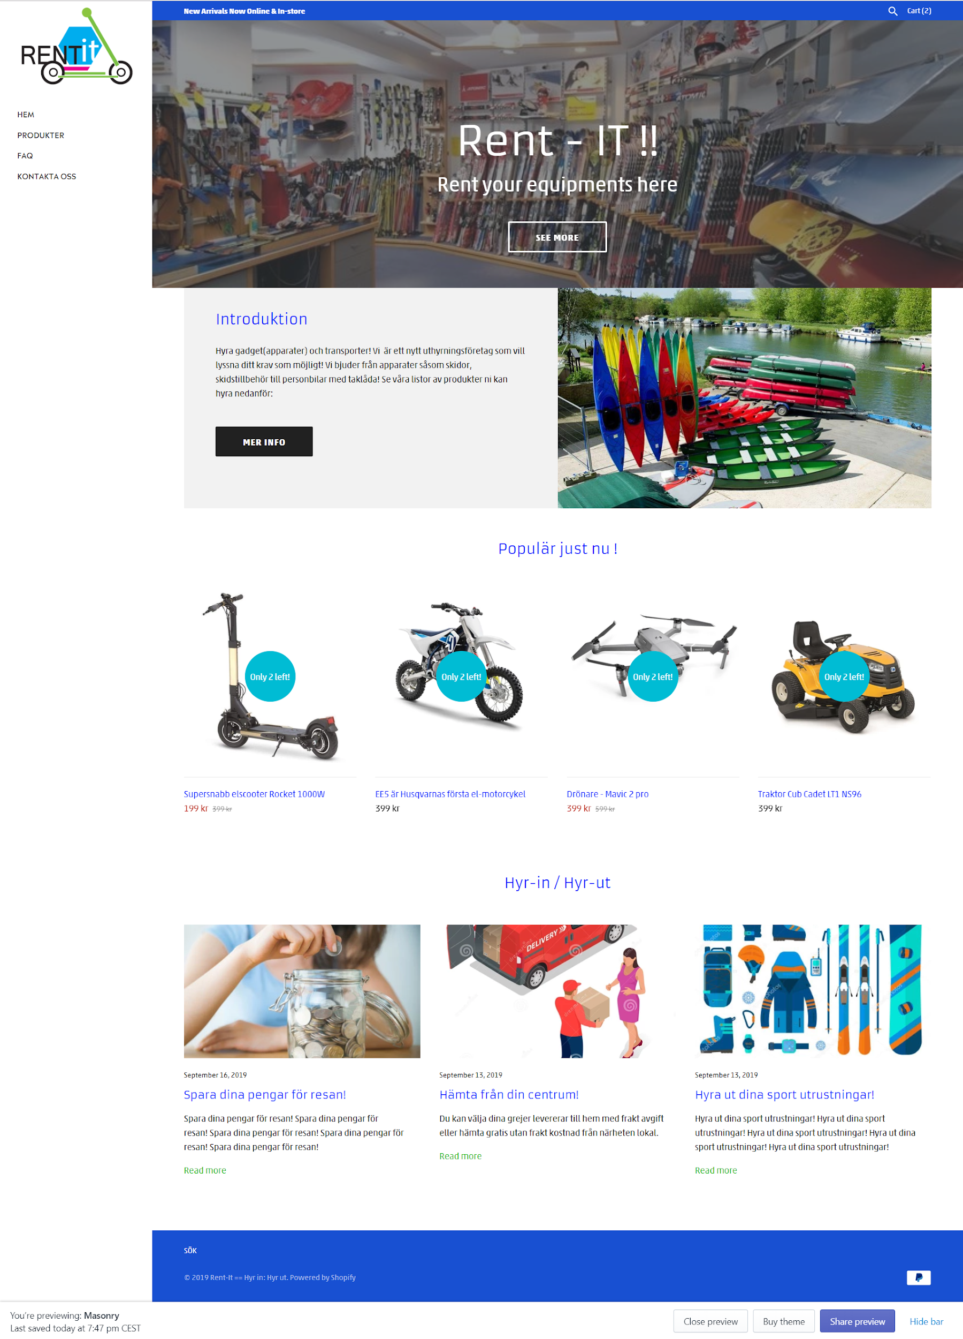
Vi använder mall som heter “Mosonry”
Den är bra med mobilanpassning
Clean och simple
Enkel att hitta produkter

Slide 7
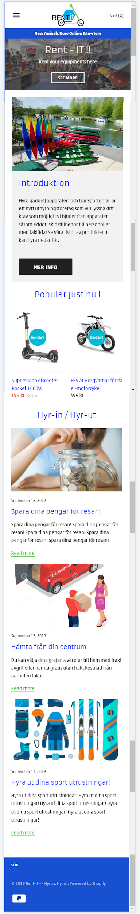
Här ser ut hemsidan på mobil enhet.

Slide 8
SITE MAP
Hem
Introduktions text om RENT -it
Länkar till artiklar om hur och varför ska kunder hyra hos oss
Produkter
FAQ
Kontakta oss
Prenumerera till nyheterbrev står längs ned på varje inne sidor

Slide 9

På hemsidans blogg inlägg
På hemsidan skriver vi också om artiklarna, om hyra in och hyra ut grejer och fordon.
Vi försöker att visa folk hur mycket pengar de kan spara om de hyr utrustningar och fordon hos oss istället att köpa nya från affär.

Slide 10
Listor av kategorier
SPORT
T.ex. vinter utrustningar
FRITDSINTRESSE
T.ex. Verktyg till trädården, din favorit hobby, drönare
FORDON
T.ex. Motorcyklar, personbilar

Slide 11

Betalning
RENT-it har flera alternativ av betalningssätt som kunder kan välja
Om kunder vill göra betalningen via hemsidan
Kreditkort
KLARNA
SWISH
Om kunder vill betala på plats
Alla alternativ som ovanför
Kontant

Slide 12

Prisplan : SPORT
Produkt | Vardagar | Helger | En vecka | En månad
snöbrädor | 99 | 119 | 499 | 1399
skidor | 89 | 129 | 599 | 1999
skidtillbehör | 59 | 79 | 259 | 1099
obs
Priset kan variera. Det beror på säsongen och behovet.

Slide 13

Prisplan : FRITIDSINTRESSE
Obs
Priset kan variera. Det beror på säsongen och behovet.
Produkt | Vardagar | Helger | En vecka | En månad
drönare | 49 | 69 | 299 | 1199
trädgårdssåg | 39 | 49 | 199 | 799
gräsklippare | 29 | 39 | 149 | 499

Slide 14
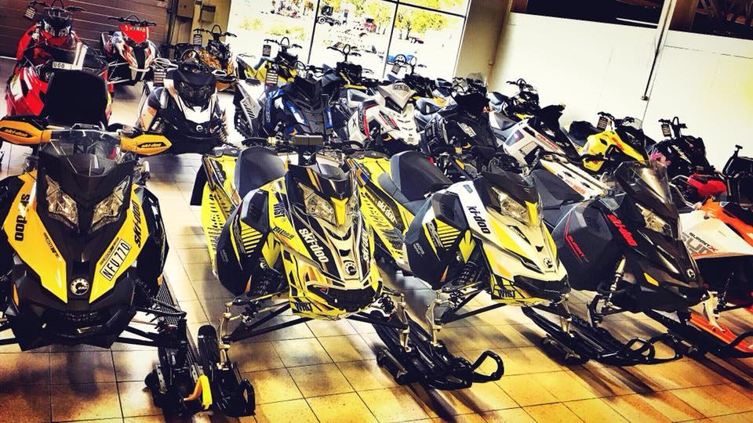
Prisplan : FORDON
Obs
Priset kan variera. Det beror på säsongen och behovet.
Produkt | Vardagar | Helger | En vecka | En månad
motorcykel | 199 | 259 | 999 | 3999
personbil | 299 | 399 | 1299 | 4999
motorbåt | 249 | 349 | 1199 | 4599

Slide 15


Leverans
RENT-it har flera leveransmetoder:
Hemleverans
Leverans till skåp i centrum
Leverans till vissa platser som kunder ber om

Slide 16
Flöde av att hyra ett produkt
1
2
3
4
5
Väljer en produkt
Väljer kvantitet/ färg /….
Check out
Kunden får se en sida bekräfta vilka som ligger i kundvagn
Kunden klicka “Fortsätt” att gå vidare till betala eller klicka “Tillbaka och handlar mer”
Efter kunden har kontrollera order så den vidare till väljer leverans metod och betalningssätt
Betala med
* Kredit kort
* Klarna
* SWISH
Om kunden hämta själv så kunna välja också betala med kontant
Leverans till valdes plats eller kunden hämtar själv från vår lokal

Slide 17
Milestones
December 2019
November 2020
Launcha RENT -it !
2019 |  |  |  | 2020
Launcha funktioner så våra medlemmar kan hyra ut deras utrustningar hos oss.

Slide 18
Tack !
WUE19
Byung Guk Kim
Matthanaporn Olsson
Raymond Jones

